Slide 1





UỶ BAN NHÂN DÂN HUYỆN PHÙ MỸ
TRƯỜNG TIỂU SỐ 1 MỸ THÀNH
CHÀO MỪNG QUÝ THẦY CÔ VỀ DỰ TIẾT DẠY HÔM NAY
MĨ THUẬT
LỚP:5
Người dạy : Trần Thị Ngọc Lan

Slide 2

CHỦ ĐỀ 6: CÂU CHUYỆN CỦA EM
BÀI 13: CÂU CHUYỆN CỦA EM
(2 TIẾT)

Slide 3

MỤC TIÊU BÀI HỌC
- Giới thiệu được nội dung chính của câu chuyện qua hình ảnh minh họa.
- Sử dụng được một số yếu tố tạo hình như, màu sắc, đậm nhạt, không gian xa gần, chấm/nét để sáng tạo sản phẩm có hình ảnh lặp lại và có yếu tố chính, phụ
- Trình bày giới thiệu và chia sẻ cảm nhận về sản phẩm

Slide 4

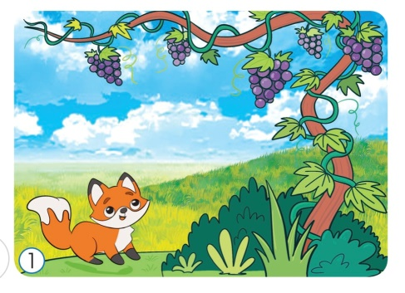
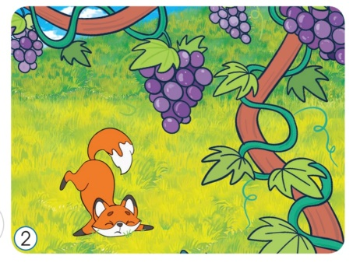
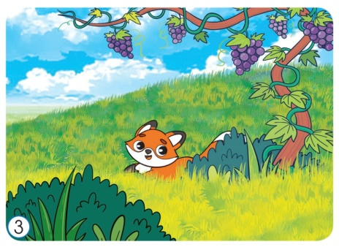
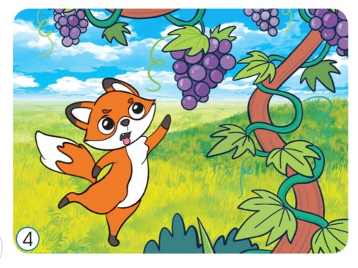
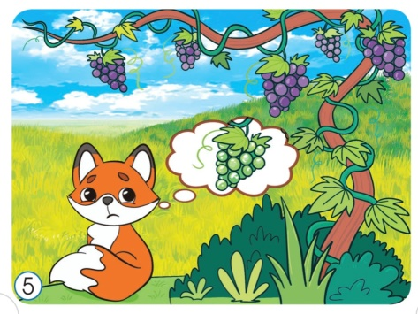
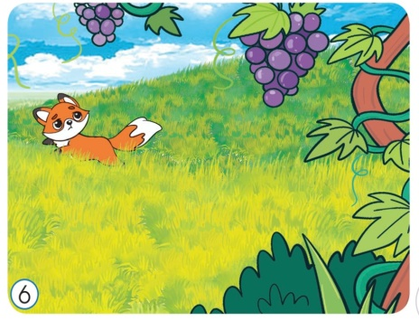
1. QUAN SÁT, NHẬN BIẾT
Quan sát những hình ảnh sau và cho biết:
+ Nội dung câu chuyện là gì?
+ Em nhận ra hình ảnh nào là chính, hình ảnh nào là phụ, hình ảnh nào lặp lại, màu sắc như thế nào?
+ Em thử đặt tên cho câu chuyện?

Slide 5
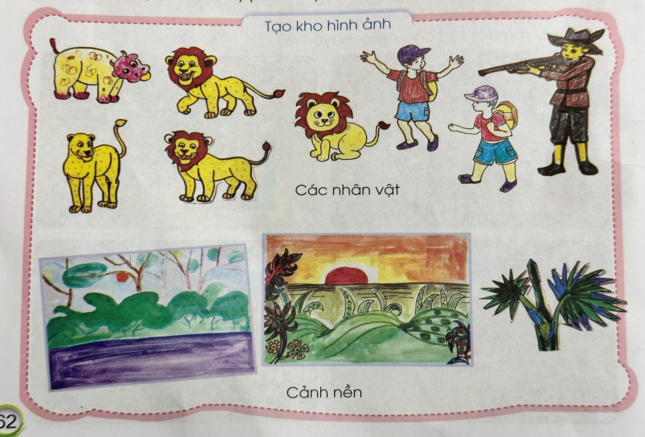
1. QUAN SÁT, NHẬN BIẾT
Hãy quan sát bức tranh và cho biết: Các bước thực hành sáng tạo câu chuyện?
+ Tạo kho hình ảnh: Vẽ, cắt các nhân vật trong câu chuyện
+ Tạo cảnh nền (vẽ, tạo hình các hình ảnh phụ)

Slide 6

1. QUAN SÁT, NHẬN BIẾT
+ Em hãy tóm tắt nội dung câu chuyện Người bạn sư tử? (Mở đầu, diễn biến, kết thúc)
+ Hình ảnh nhân vật nào là chính, phụ lặp lại trong câu chuyện?
+ Em cảm nhận về bạn Nam trong câu chuyện là người như thế nào?

Slide 7
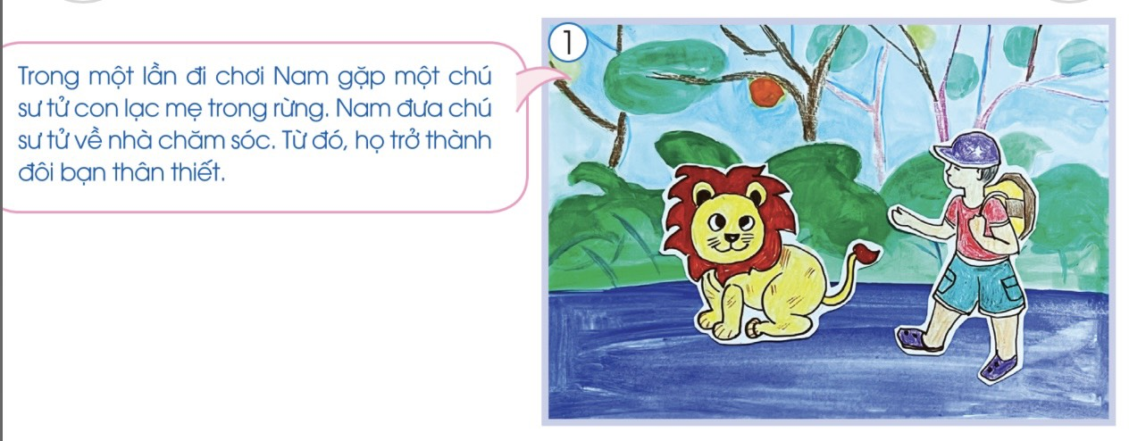
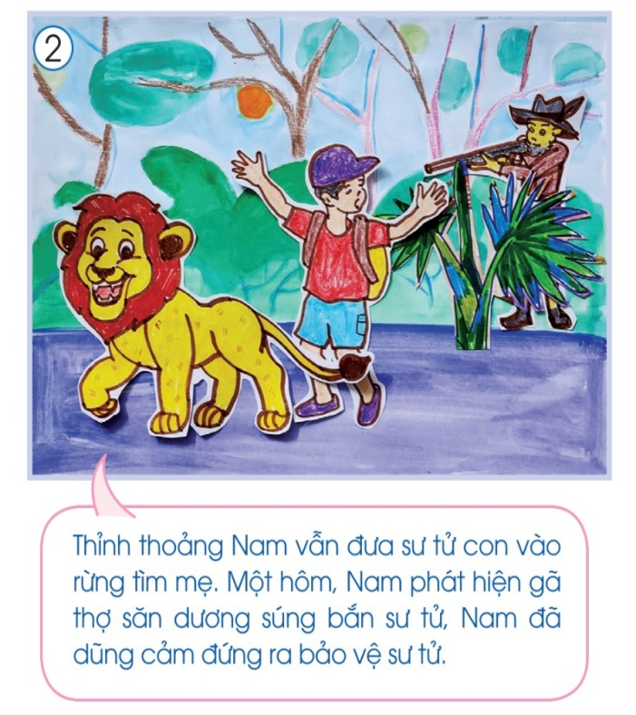
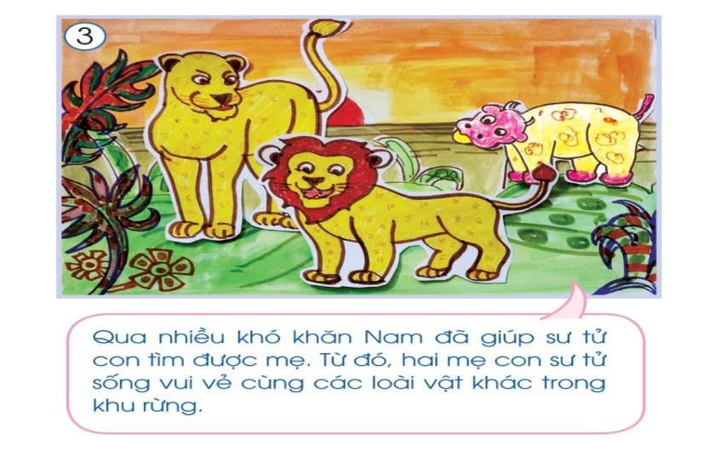
+ Em hãy tóm tắt nội dung câu chuyện Người bạn sư tử? (Mở đầu, diễn biến, kết thúc)
+ Hình ảnh nhân vật nào là chính, phụ lặp lại trong câu chuyện?
+ Em cảm nhận về bạn Nam trong câu chuyện là người như thế nào?

Slide 8

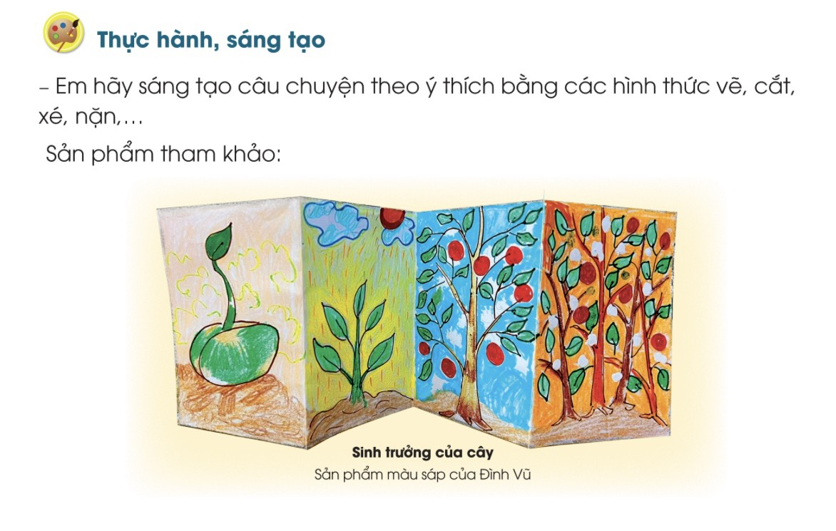
2. THỰC HÀNH, SÁNG TẠO
Nhóm em hãy sáng tạo câu chuyện của em bằng cách vẽ, cắt dán hoặc kết hợp nặn theo ý thích?

Slide 9

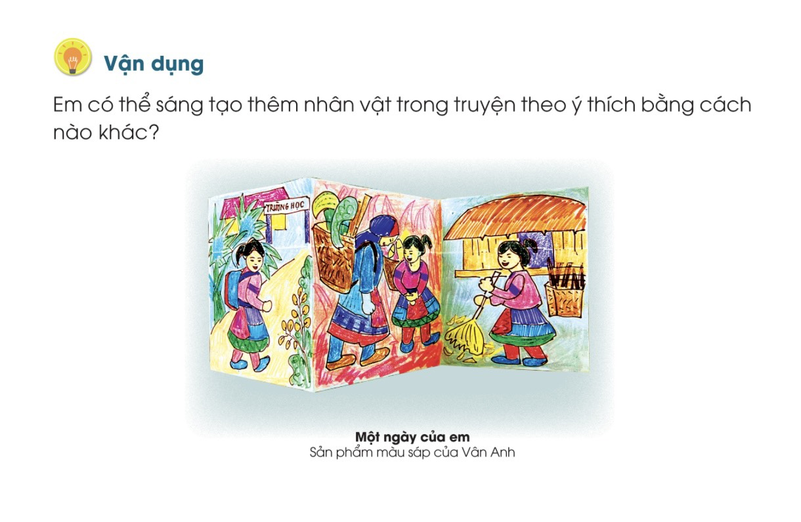

Slide 10
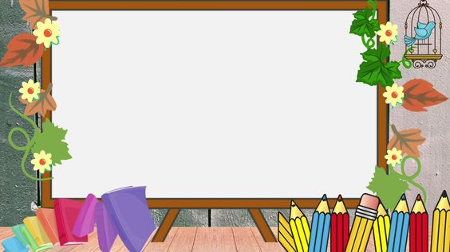
TRƯNG BÀY SẢN PHẨM VÀ CHIA SẺ
Chia sẻ cảm nhận của con về:
- Giới thiệu câu chuyện được thể hiện trong sản phẩm nhóm?
- Trên sản phẩm của nhóm em, hình ảnh, yếu tố nào là hình chính, phụ, hình ảnh nào được lặp lại?
- Thông qua câu chuyện, nhóm em muốn truyền tải thông điệp gì?
- Hình ảnh chi tiết nào em thích nhất trên sản phẩm của nhóm mình, nhóm bạn?

Slide 11

DẶN DÒ
- Bài sau: Tìm hiểu sưu tầm hình ảnh, tranh vẽ của họa sĩ nổi tiếng thế giới
- Chuẩn bị: Giấy vẽ, màu vẽ, giấy màu, hồ dán, kéo, đất nặn,…

Slide 12

HẸN GẶP LẠI CÁC CON
TRONG BÀI HỌC SAU!

